Slide 1
การแบ่งส่วนเอกสารด้วย VISUAL C++
DOCUMENT SECMENTATION WITH VISUAL C++
      1. นาย ชัยณรงค์ ลิ้มเพียรชอบ 39014120
2.นาย พบ สมพลาสิน 39014342
อาจารย์ที่ปรึกษา
ผศ.ดร. บุญธีร์ เครือตราชู

Slide 2
วัตถุประสงค์
1. เพื่อศึกษาการทำงานของโปรแกรม Microsoft Visual C++ และคลาสของ MFC ในการพัฒนาโปรแกรมประยุกต์ต่างๆ
2 .เพื่อพัฒนาโปรแกรมที่สามารถ วิเคราะห์เอกสารรูปภาพที่ได้มาจากการสแกน เพื่อสามารถแยกเอกสารนั้นเป็น 2 ส่วน คือส่วนของรูปภาพและส่วนของตัวอักษร เพื่อนำส่วนต่างๆเหล่านี้ไปใช้ประโยชน์ในงานต่างๆต่อไป
3 .เพื่อเป็นแนวทางในการศึกษาการสร้าง และพัฒนาโปรแกรมประยุกต์ บนระบบปฏิบัติการไมโคร
ซอฟต์วินโดว์ต่อไป
4 .เพื่อเปรียบเทียบข้อดี และข้อเสีย ของรูปแบบต่างๆในการแบ่งส่วนของเอกสาร

Slide 3
ขอบเขตของโครงงาน
โครงงานนี้จะสร้างและพัฒนาโปรแกรมประยุกต์โดยใช้ความสามารถของโปรแกรม Microsoft Visual C++ ในการวิเคราะห์เอกสารรูปภาพที่ได้มาจากการสแกน
ใช้คลาสของ MFC ในการเข้าถึงข้อมูลของเอกสารรูปภาพแบบบิตแมบ (Bitmap) ในระดับจุด (Pixel) เพื่อทำการแบ่งเอกสารออกเป็นส่วนของรูปภาพและส่วนของตัวอักษร
โครงงานนี้จะออกแบบและสร้างโปรแกรมขึ้นมาใหม่ทั้งหมด

Slide 4
การเข้าถึงข้อมูลรูปภาพ
1.ฟังก์ชัน BitmapDC
7. ฟังก์ชัน GetPixel
2.ฟังก์ชัน ~BitmapDC
8. ฟังก์ชัน Read
3. ฟังก์ชัน GetBits
9. ฟังก์ชัน SetBits
4. ฟังก์ชัน Height
5. ฟังก์ชัน Width
6. ฟังก์ชัน TotalBits

Slide 5

เชนโค้ด

Slide 6
ตัวอย่างการเข้าโค้ด
Chain code : 55555577771111113333

Slide 7


การทำเบลอ

Slide 8


ตัวอย่างการทำเบลอ

Slide 9
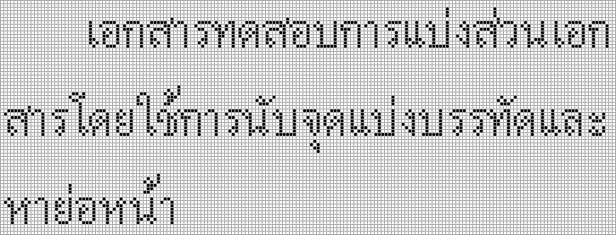
การนับจุดขาว
แสดงถึงการแยกสดมภ์โดยการนับจุดขาว
แสดงถึงการแยกบรรทัดโดยการนับจุดขาว

Slide 10
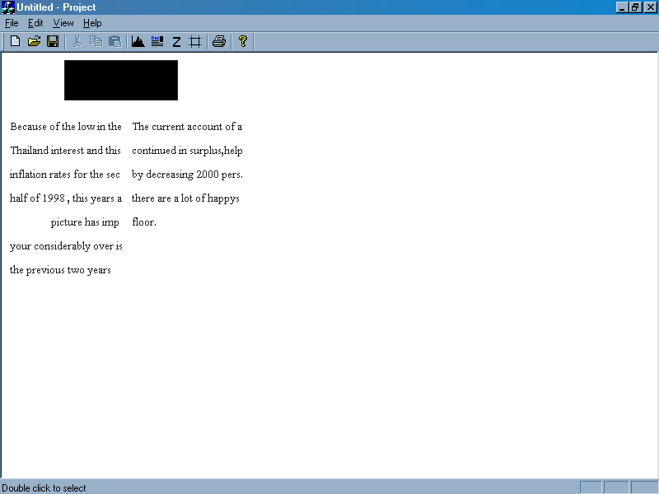
เอกสารตัวอย่างแบบที่ 1

Slide 11
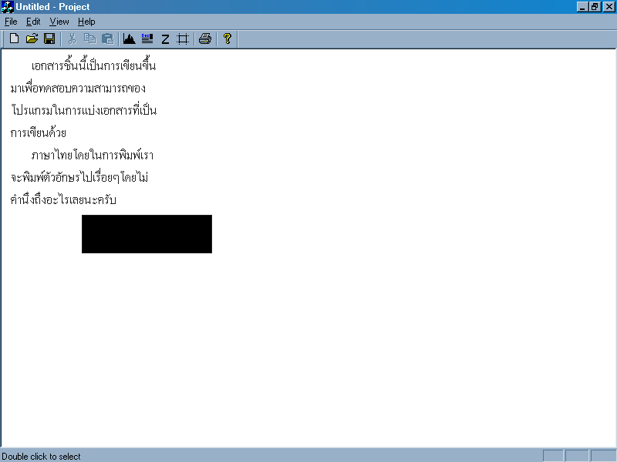
เอกสารตัวอย่างแบบที่ 2

Slide 12
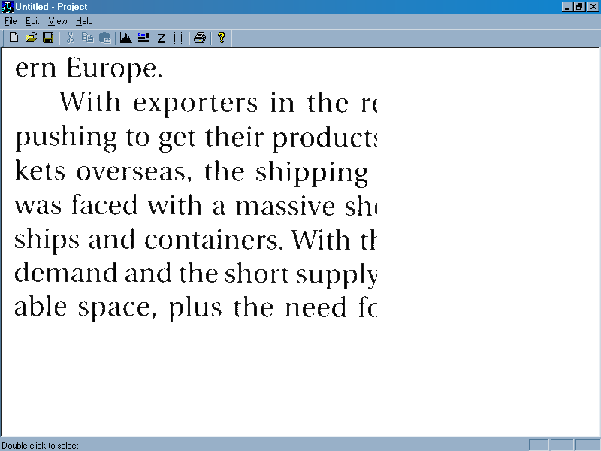
เอกสารตัวอย่างแบบที่ 3

Slide 13
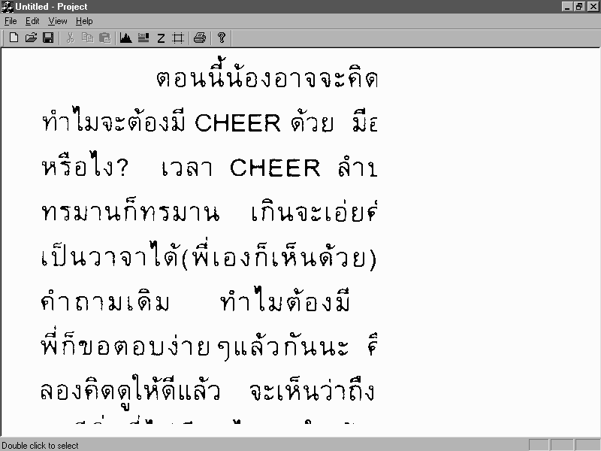
เอกสารตัวอย่างแบบที่ 4

Slide 14
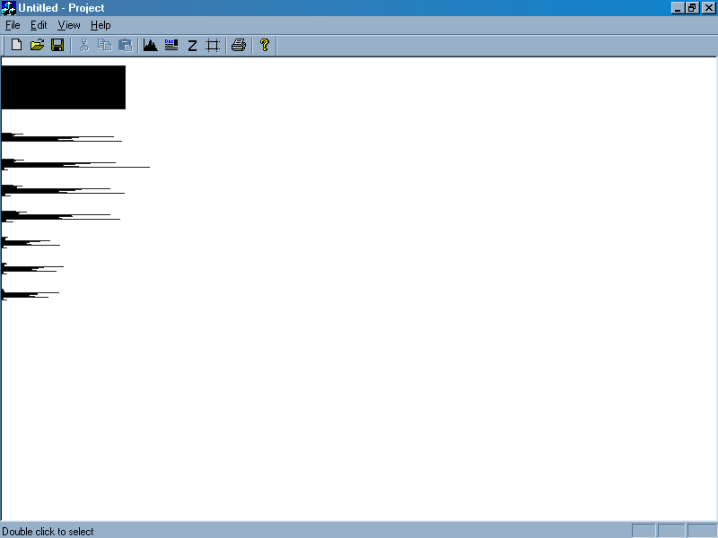
การทำฮิสโตแกรมของเอกสารตัวอย่างแบบที่ 1

Slide 15
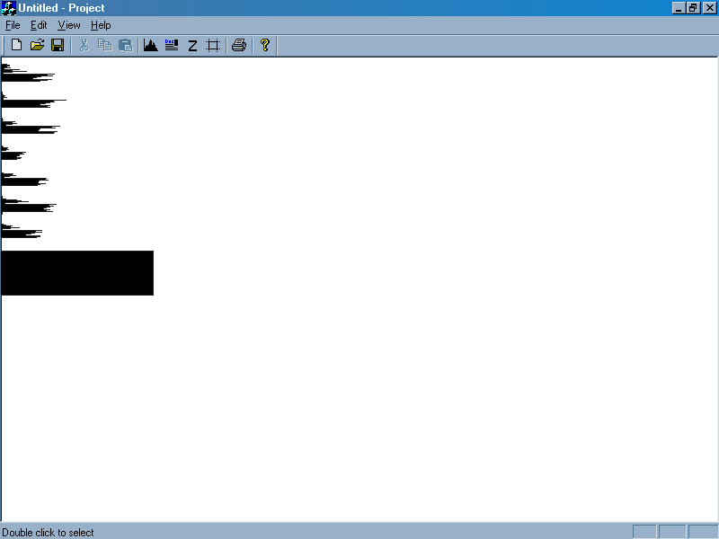
การทำฮิสโตแกรมของเอกสารตัวอย่างแบบที่ 2

Slide 16
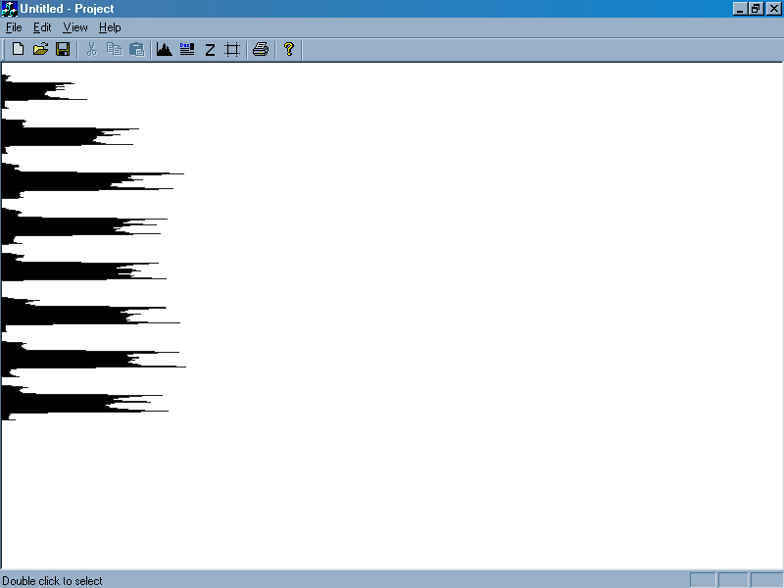
การทำฮิสโตแกรมของเอกสารตัวอย่างแบบที่ 3

Slide 17
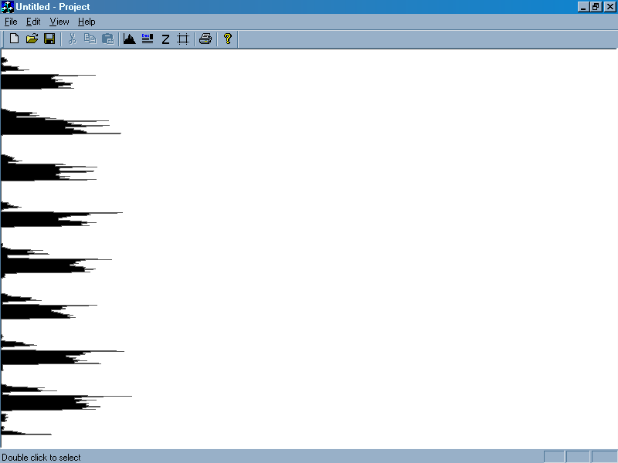
การทำฮิสโตแกรมของเอกสารตัวอย่างแบบที่ 4

Slide 18
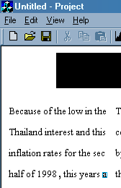
ตัวอย่างการแบ่งส่วนของเอกสารแบบที่1

Slide 19
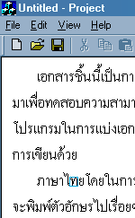
ตัวอย่างการแบ่งส่วนของเอกสารแบบที่2

Slide 20
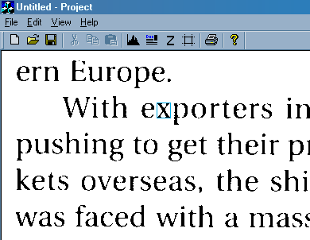
ตัวอย่างการแบ่งส่วนของเอกสารแบบที่3

Slide 21
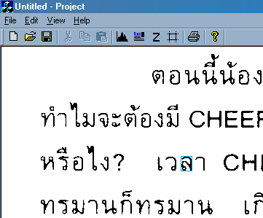
ตัวอย่างการแบ่งส่วนของเอกสารแบบที่4

Slide 22
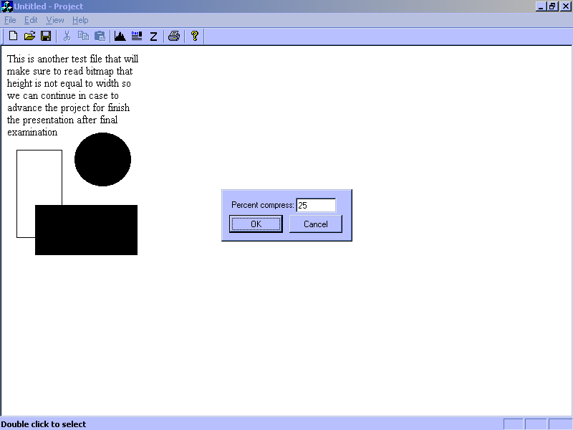
ตัวอย่างการย่อส่วน

Slide 23
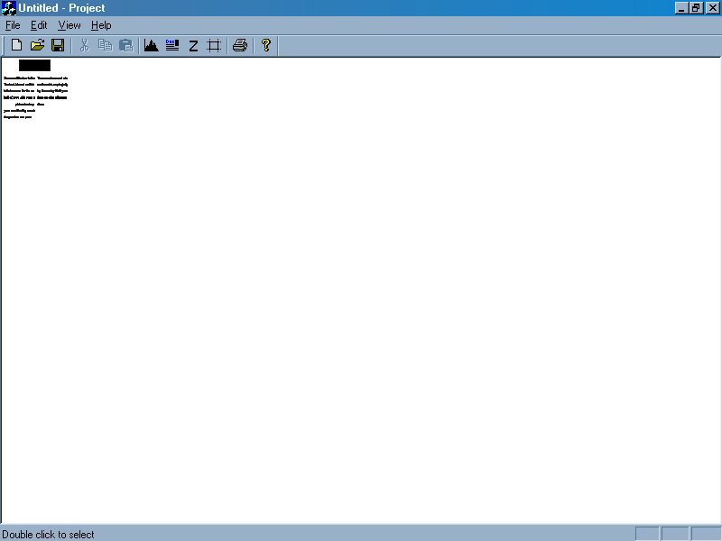
ตัวอย่างการย่อส่วนของเอกสารแบบที่1

Slide 24
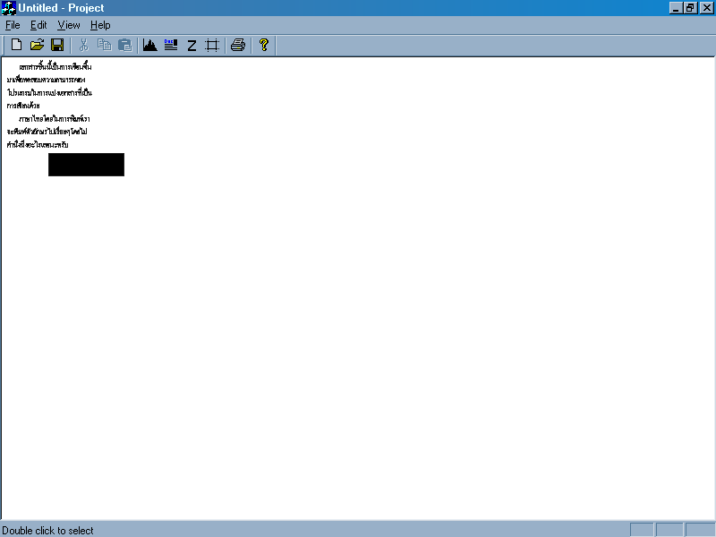
ตัวอย่างการย่อส่วนของเอกสารแบบที่2

Slide 25
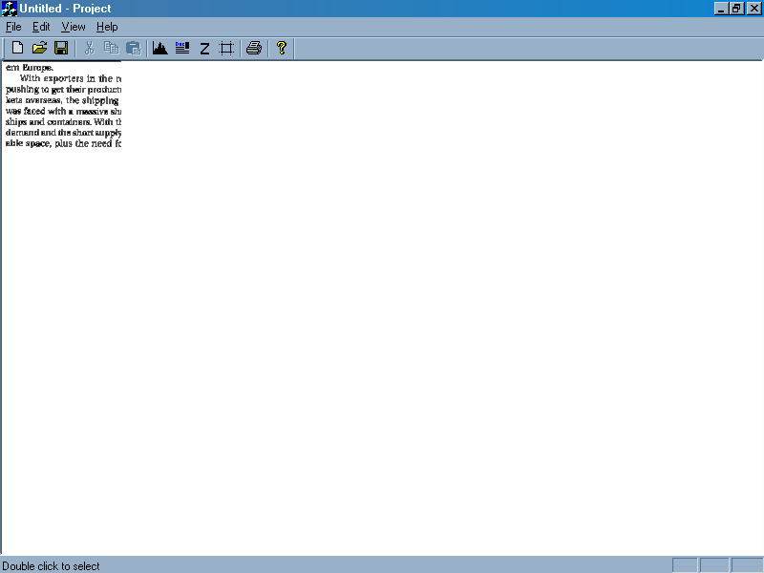
ตัวอย่างการย่อส่วนของเอกสารแบบที่3

Slide 26
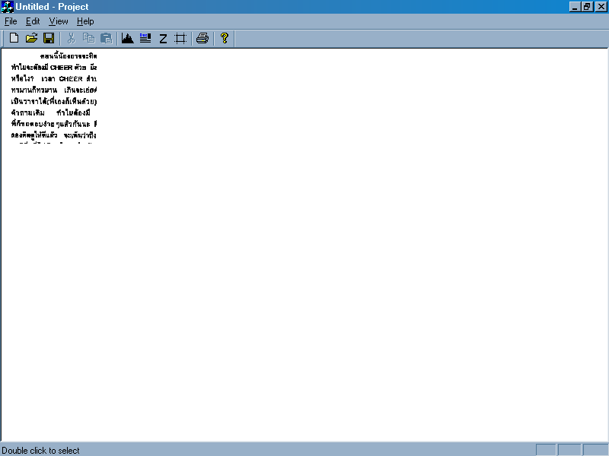
ตัวอย่างการย่อส่วนของเอกสารแบบที่4

Slide 27
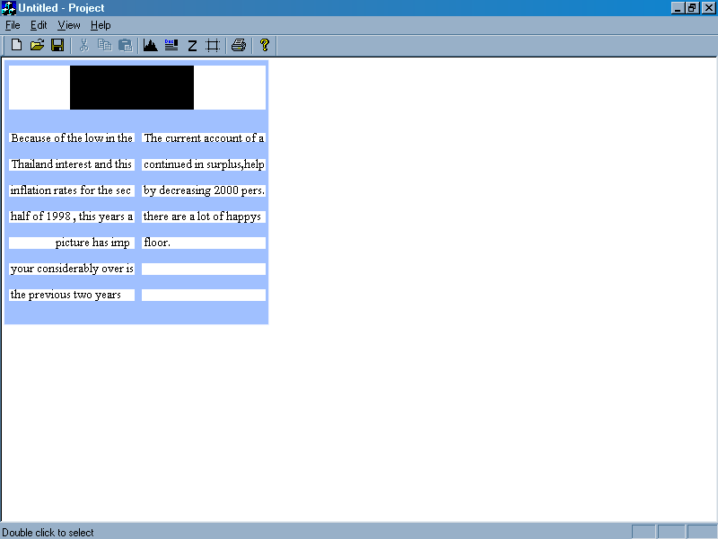
ตัวอย่างการนับจุดสีของเอกสารแบบที่1

Slide 28
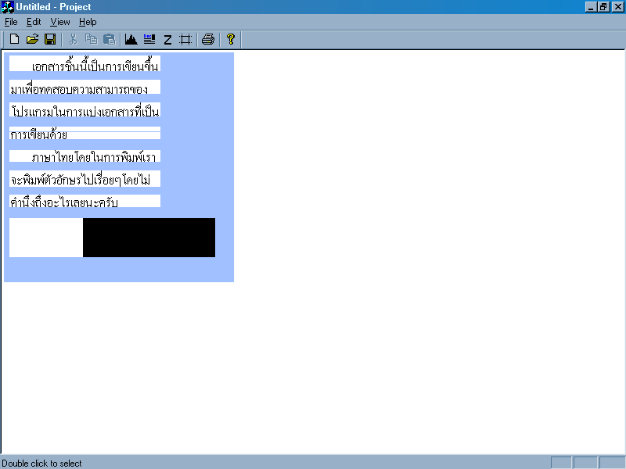
ตัวอย่างการนับจุดสีของเอกสารแบบที่2

Slide 29
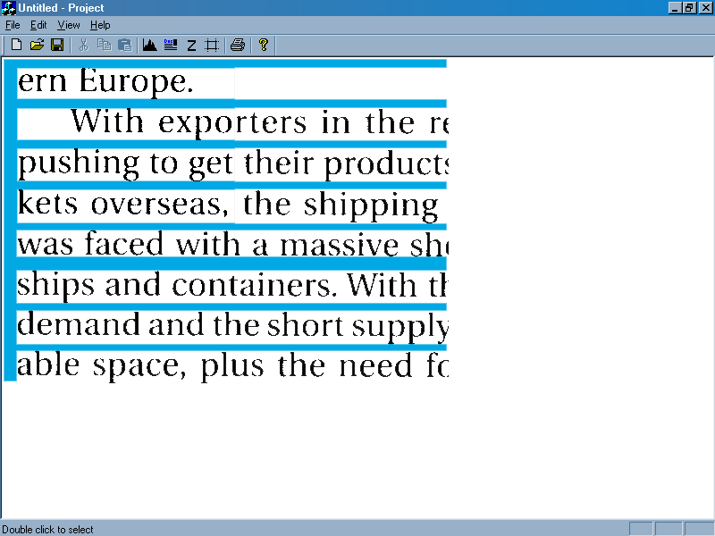
ตัวอย่างการนับจุดสีของเอกสารแบบที่3

Slide 30
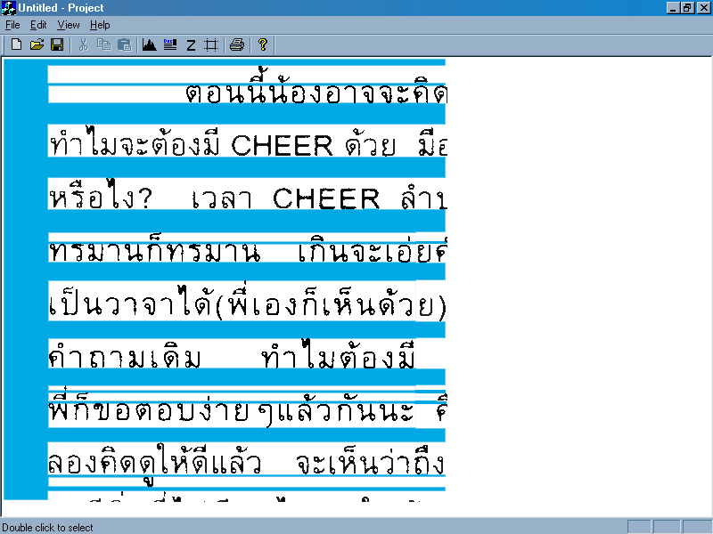
ตัวอย่างการนับจุดสีของเอกสารแบบที่4

Slide 31
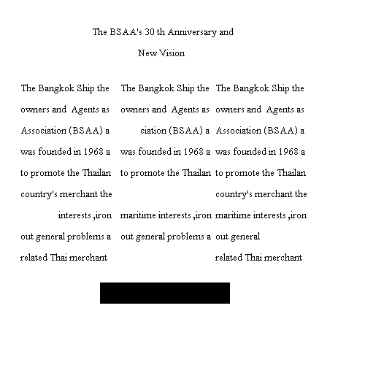
ตัวอย่างเอกสารที่ใช้เปรียบเทียบการแบ่งส่วน

Slide 32
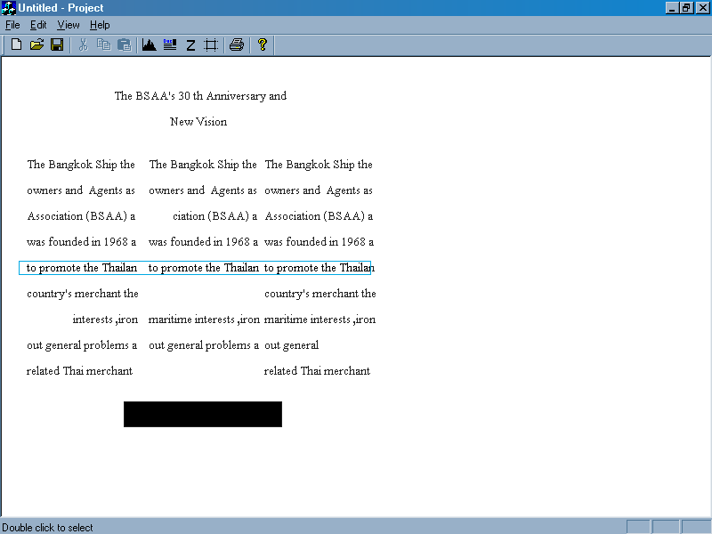
ผลการแบ่งส่วนโดยใช้การย่อส่วน

Slide 33
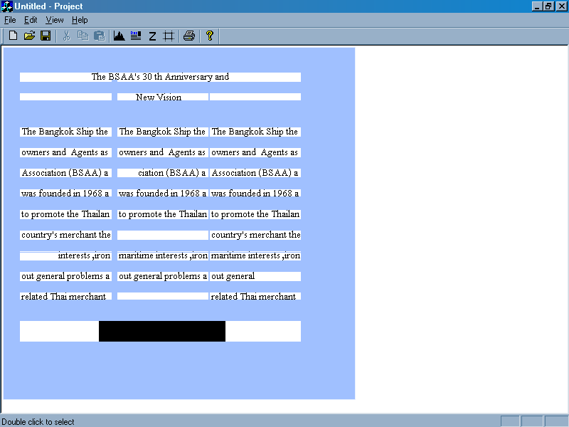
ผลการแบ่งส่วนโดยใช้การนับจุด

Slide 34
แนวทางในการพัฒนาต่อไป
1. ทำให้โปรแกรมสามารถวิเคราะห์ภาพที่ไม่ใช่บิตแมบได้ เช่น ไฟล์ของไมโครซอฟต์เวิร์ด หรือของ อะโครแบตได้ เป็นต้น
2. เลือกใช้วิธีการในการแบ่งส่วนของเอกสารที่แตกต่างจากเดิม เพื่อที่จะสามารถทำการวิเคราะห์และเปรียบเทียบข้อดี ข้อเสียของแต่ละแบบ และนำไปประยุกต์ใช้ให้เกิดประสิทธิภาพสูงสุดต่อไป
3. เพิ่มความสามารถของโปรแกรม โดยให้สามารถแสดงค่าสีในแต่ละจุดเมื่อนำเมาส์ไปชี้ที่จุดนั้น หรือสามารถวิเคราะห์เอกสารที่มีความซับซ้อนกว่าเดิมได้ เป็นต้น และพัฒนาโปรแกรมให้สามารถวิเคราะห์เอกสารได้ดียิ่งขึ้น เช่น สามารถวิเคราะห์เอกสารภาษาไทยที่มีสระได้ไม่ผิดพลาด เป็นต้น

Slide 35
The End

